Slide 2
Conseil pour lire les Proverbes
14.20 Le pauvre est détesté même par son prochain, tandis que les amis du riche sont nombreux.
20.14 «Mauvais! Mauvais!» affirme l'acheteur mais, une fois parti, il se félicite.
3.7-8 Ne te prends pas pour un sage, crains l'Eternel et détourne-toi du mal: ⁸ cela apportera la guérison à ton corps et un rafraîchissement à tes os.

Slide 3
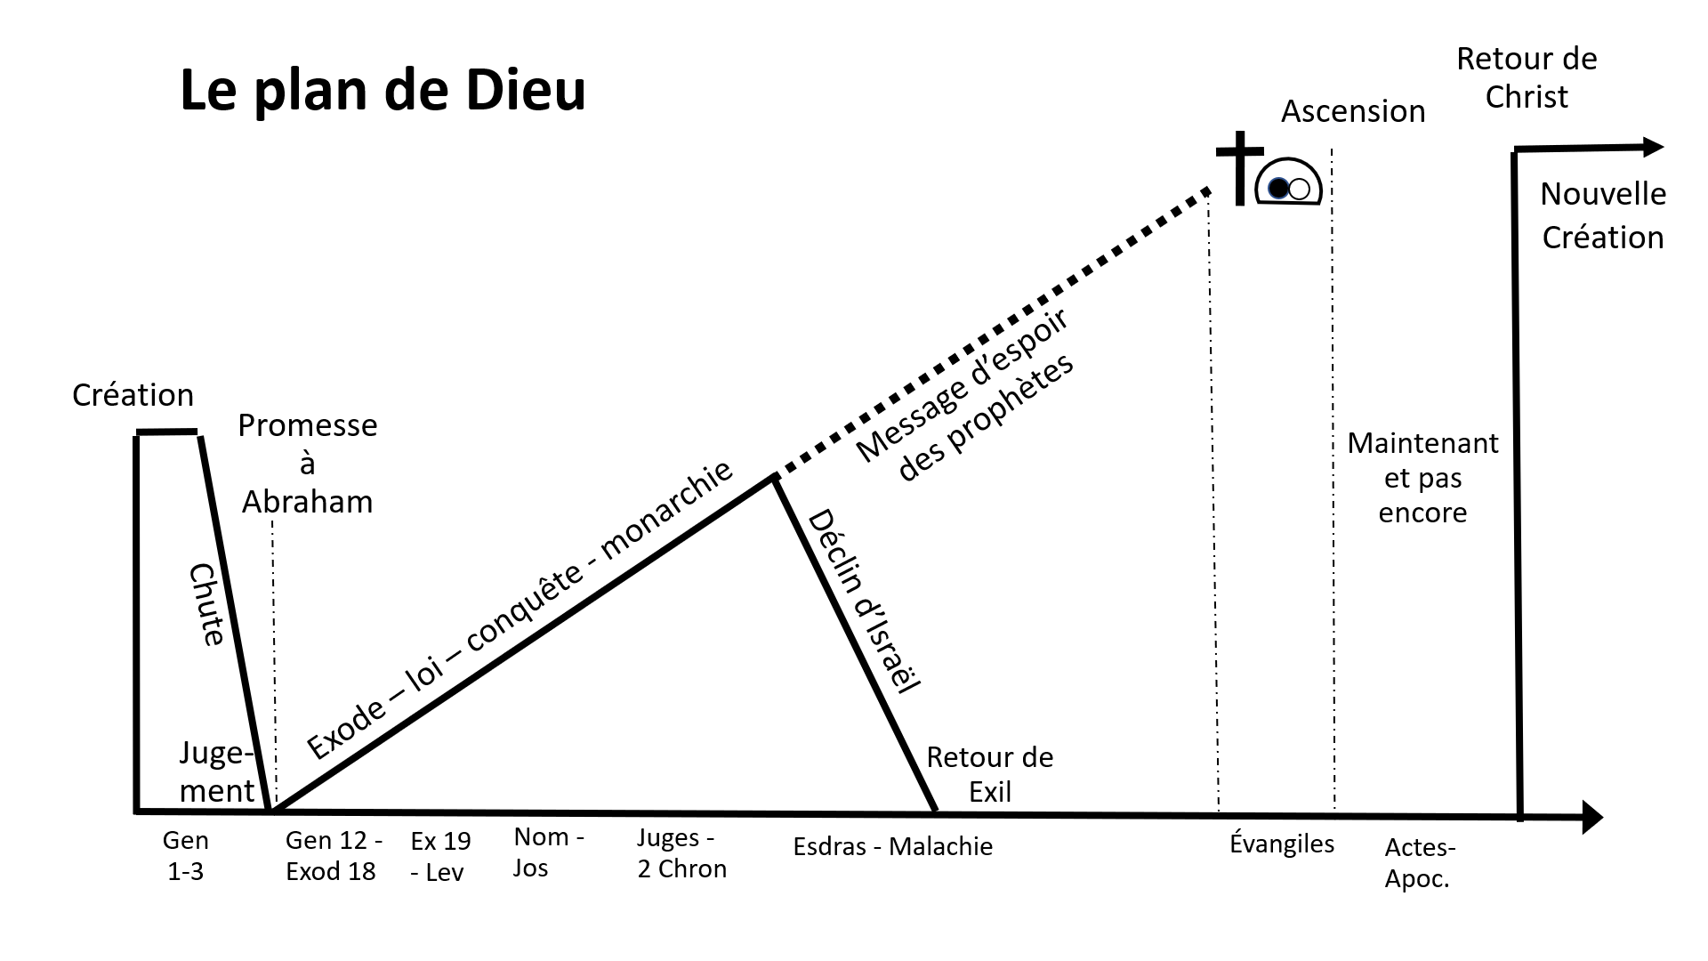

Slide 5

L’amitié

Slide 7
Ne parle pas trop
10.19 Celui qui parle beaucoup ne manque pas de pécher, mais celui qui met un frein à ses lèvres est un homme avisé.
17.28 Même le fou, quand il se tait, passe pour sage; celui qui ferme ses lèvres est un homme intelligent.
18.2 Ce n'est pas à l'intelligence que l’homme stupide prend plaisir, c'est à l'étalage de ses pensées.
18.13 Celui qui répond avant d'avoir écouté fait un acte de folie et se couvre de honte.
21.23 Celui qui veille sur sa bouche et sa langue se préserve de bien des angoisses.

Slide 9
Ni trop vite
12.16 Un fou manifeste immédiatement sa colère, mais celui qui couvre un affront est un homme prudent.
12.18 Celui qui parle à la légère blesse comme une épée, tandis que la langue des sages apporte la guérison.
13.3 Celui qui veille sur sa bouche se garde lui-même, mais celui qui ouvre de grandes lèvres court à sa perte.
29.20 Si tu vois un homme parler sans réfléchir, il y a plus à attendre d'un homme stupide que de lui.

Slide 11
Ni des autres / sur leur dos
11.12 Celui qui méprise son prochain manque de bon sens, mais l'homme qui a de l'intelligence se tait.
11.13 Celui qui propage des calomnies dévoile des secrets, tandis que l'homme digne de confiance les garde.
16.28 L’homme pervers provoque des conflits et le critiqueur divise les amis.

Slide 13
Proverbes Discussion
18.8 Les paroles du critiqueur sont comme des friandises : elles descendent au plus profond de l'être.

Slide 15
Ne ment pas
12.19 La lèvre qui dit la vérité est affermie pour toujours, tandis que la langue mensongère ne subsiste qu'un instant.
12.22 Les lèvres mensongères font horreur à l'Eternel, tandis que ceux qui agissent avec fidélité lui sont agréables.

Slide 17
Laisse la parole de Dieu te transpercer (Heb 4.12)
Heb 4.12 En effet, la parole de Dieu est vivante et efficace, plus tranchante que toute épée à deux tranchants, pénétrante jusqu’à séparer âme et esprit, jointures et moelles ; elle juge les sentiments et les pensées du cœur.
Proverbes 3.7-8, Ne te prends pas pour un sage, crains l'Eternel et détourne-toi du mal: ⁸ cela apportera la guérison à ton corps et un rafraîchissement à tes os.

Slide 19
Parle avec sagesse, vérité et guérison
24.26 Une réponse franche est comme une embrassade.
12.14 Grâce au fruit de la bouche on est rassasié de biens, et chacun sera récompensé de ses actes.
15.1 Une réponse douce calme la fureur, tandis qu’une parole dure augmente la colère.
15.4 Une parole porteuse de guérison est un arbre de vie, tandis que la langue perverse brise le cœur.
15.2 La langue des sages rend la connaissance plaisante, tandis que la bouche des hommes stupides déverse la folie.

Slide 21
l’amitié

Slide 22
Nous change pour le bien
27.6 Les blessures d'un ami prouvent sa fidélité, tandis que les baisers d'un ennemi sont trompeurs.
27.17 Tout comme le fer aiguise le fer, l’homme s’aiguise au contact de son prochain.

Slide 24
Donc choisis tes amis avec sagesse
12.26 Le juste apprend de son prochain, mais la voie qu'empruntent les méchants les égare.
13.20 Celui qui marche en compagnie des sages devient sage et celui qui fréquente des hommes stupides se retrouvera en mauvaise posture.
22.24-25 Ne fréquente pas l'homme colérique, ne va pas avec l'homme violent ! ²⁵ Tu risquerais de t'habituer à ses sentiers et ils deviendraient un piège pour toi.

Slide 26
Apporte de la joie
27.9 L'huile et les parfums réjouissent le cœur, et la douceur d'un ami vaut mieux que nos propres conseils.

Slide 28
Il vaut mieux quelques amitiés profondes que beaucoup de superficielles
18.24 Celui qui a beaucoup de compagnons les a pour son malheur, mais il y a des amis plus attachés que des frères.

Slide 30
Investis dans tes amis
27.10 N'abandonne pas ton ami, ni celui de ton père, et n'entre pas dans la maison de ton frère, le jour où tu es dans la détresse! Mieux vaut un voisin proche qu'un frère éloigné.
25.20 Enlever un habit un jour de froid, verser du vinaigre sur du salpêtre c'est entonner des chansons pour un cœur attristé.

Slide 32
Ne soit pas irréaliste
Jean 15.13 Il n'y a pas de plus grand amour que de donner votre vie pour vos amis.

Slide 38
Théologie Biblique
Nouveau Testament
Ancien Testament

